Slide 1


PROPOSTA DE
PROJETO DE SOFTWARE
"Rabitos"
Sarah Gonçalves Saraçol

Slide 2


Objetivo Geral
Desenvolver um sistema para divulgar e disponibilizar a adoção de animais para a comunidade bageense.

Slide 3
Objetivos Específicos
Conhecer os problemas para efetuar as adoções;
Identificar problemas de mantimento da instituição;
Investigar a falta de conhecimento da sociedade sobre a instituição;
Explicar a importância da entidade na cidade e a facilidade de contribuir;
Trazendo, assim, a facilidade de comunicação entre a instituição e comunidade.

Slide 4
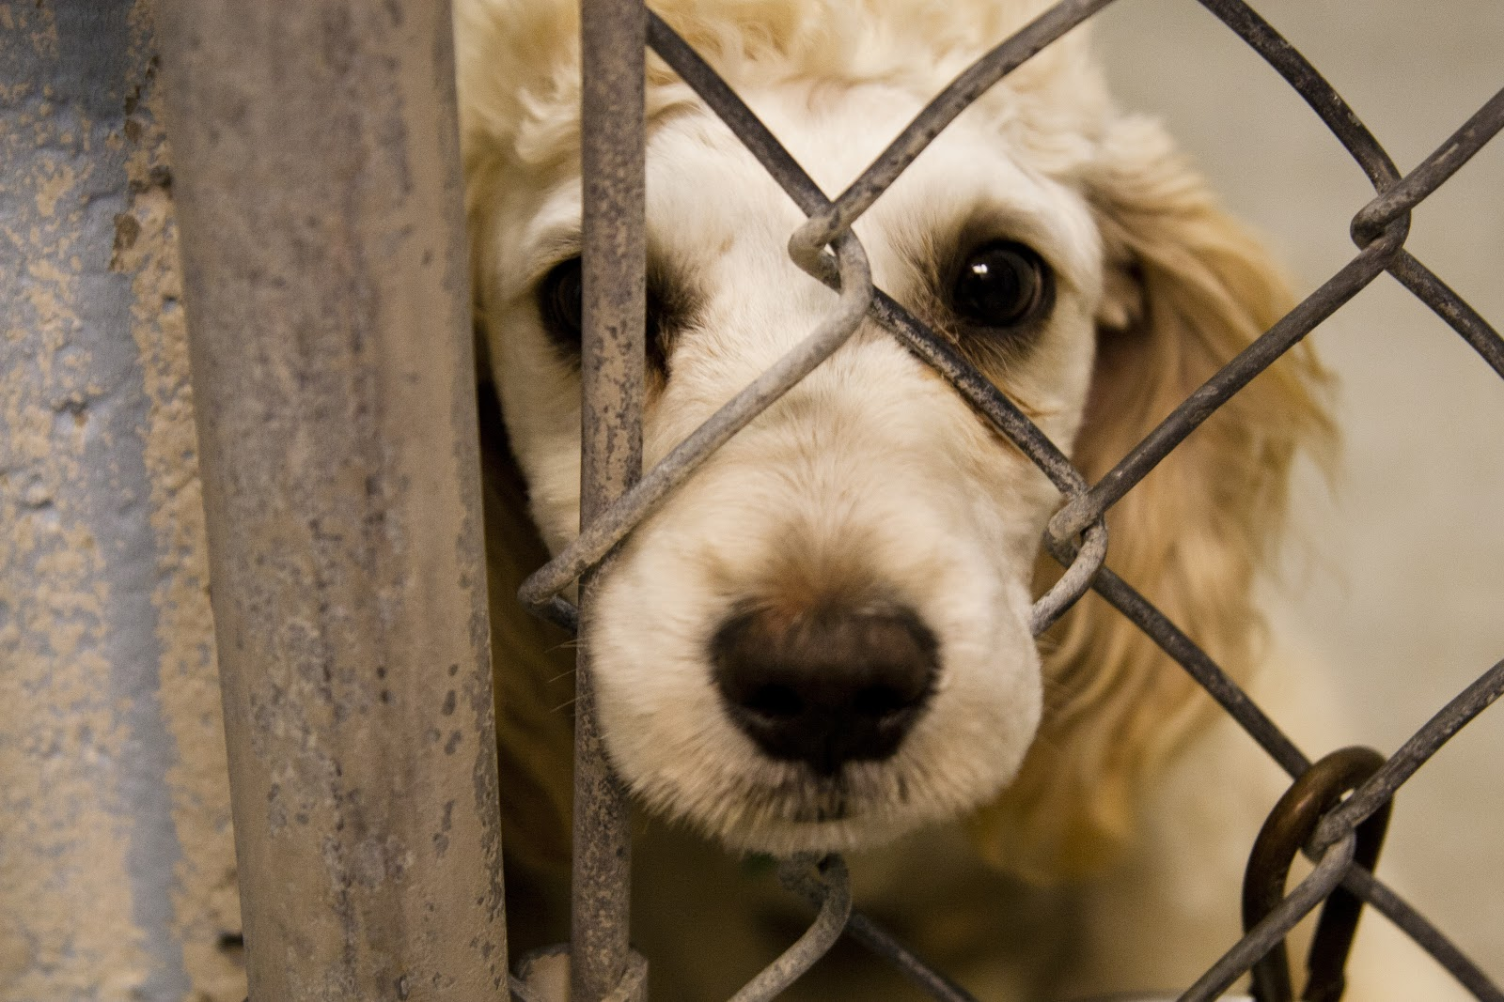
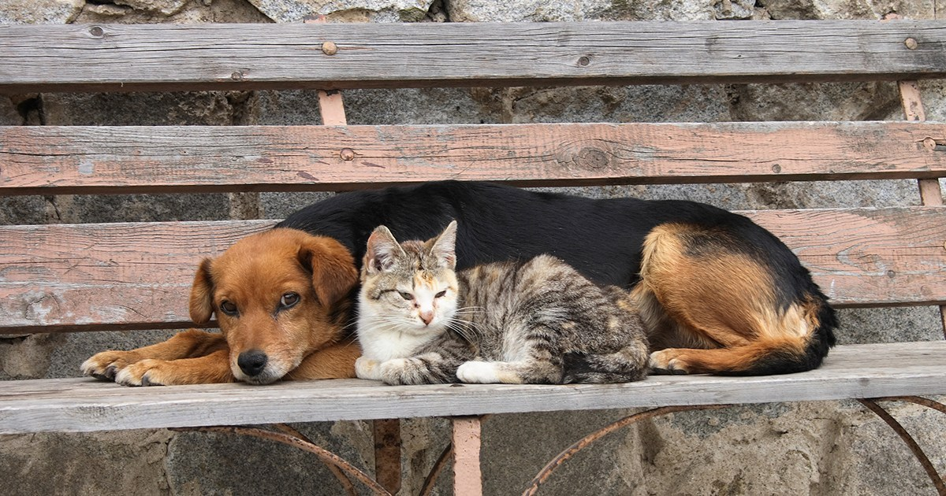
Justificativa
Divulgação da instituição;
Importância da atenção aos animais de rua;
Arrecadação de doações.

Slide 5
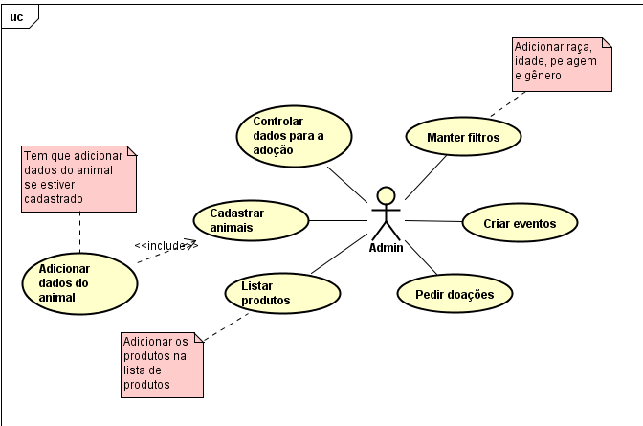
Modelagem do Software
Diagramas de Casos de Uso

Slide 6
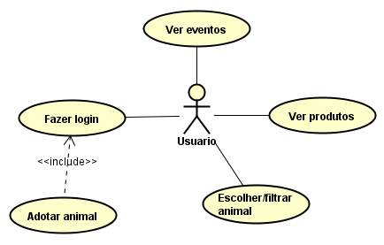
Modelagem do Software
Diagramas de Casos de Uso

Slide 7
PROTOTIPAGEM
https://www.quant-ux.com/#/apps/5c9c1d48e2fb53724fe4af8d/design/s10059.html

Slide 8
Obrigada! Dúvidas?
sarahgsaracol@hotmail.com

